Slide 1
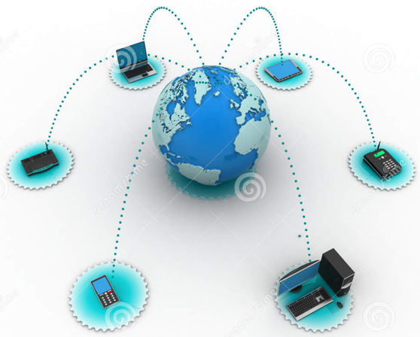
TC 3003B Implementación de redes de área amplia
DHCP
Tecnológico de Monterrey, Campus Querétaro

Slide 2
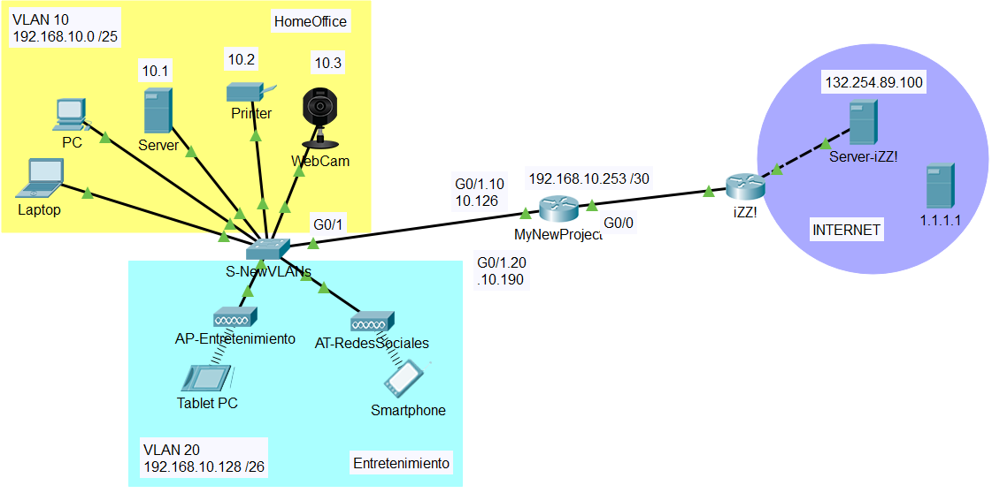
Migraremos la asignación de IPs estáticas a un servicio DHCP
Se instalará el servicio DHCP para la VLAN 10 (HomeOffice) y para la VLAN 20 (Entretenimiento).

Slide 3
Migración de direccionamiento IP estático a IP dinámico (DHCP)
Mejores prácticas:
Verificar que tenemos conectividad entre todos los elementos de la red LAN y de la LAN hacia Internet.
Identificar las subredes involucradas para poder asignar el servicio de DHCP.
Para cada segmento de red (VLANs) hay que identificar la IP asociada con esa subinterface.
Esta dirección IP será la puerta de enlace predeterminada para cada DHCP.
Asociar cada subred con su máscara de subred.
Identificar las IPs a excluir del pool de DHCP.
Diseñar y configurar el pool de DHCP.
Obtener IP dinámica en cada dispositivo terminal.
Probar conectividad interna y externa.

